Slide 1
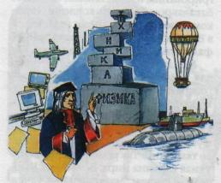
«Великая поэзия нашего века – это наука с удивительным расцветом своих открытий!»
Э. Золя
ФИЗИКА И ИСКУССТВО
Автор:
Левчукова Галина Викторовна,
учитель физики
г. Кемерово

Slide 2
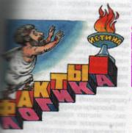
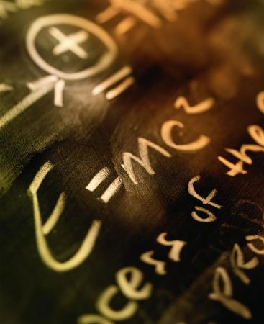
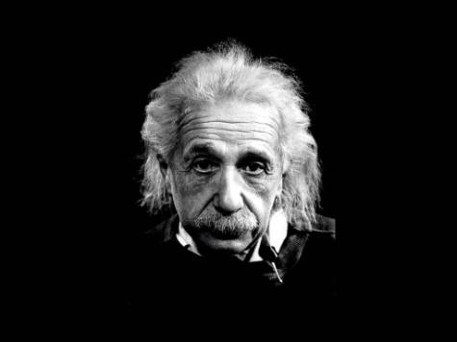
Альберт Эйнштейн:
«Самое прекрасное, что мы можем испытать – это ощущение тайны. Она есть источник всякого подлинного искусства и науки».
.

Slide 3
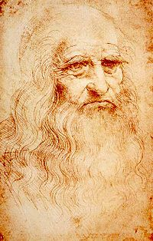
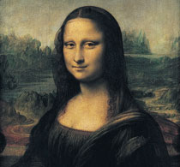
Леонардо да Винчи
итальянский живописец, скульптор, архитектор, ученый и инженер. Основоположник художественной культуры Высокого Возрождения.
Автопортрет Леонардо да Винчи
Мадонна в скалах 1483-1494, Лувр, Париж

Slide 4
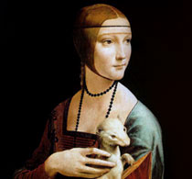
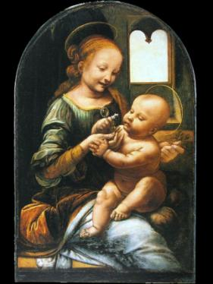
Леонардо да Винчи - ХУДОЖНИК
Дама с горностаем, 1485-1490 Национальный музей, Краков
Мадонна Бенуа, 1478 Эрмитаж, Санкт-Петербург

Slide 5
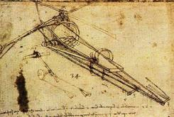
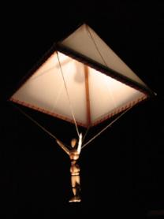
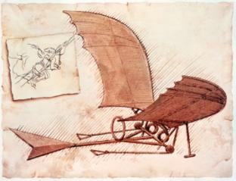
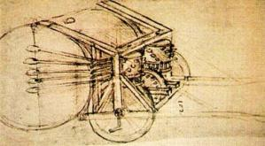
Леонардо да Винчи - УЧЕНЫЙ
Скорострельное оружие
Летательный аппарат
Парашют
Военный барабан
Прожектор

Slide 6
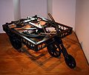
Витрувианский человек. Жизнь.
Автомобиль
Военная машина
Летательный аппарат

Slide 7
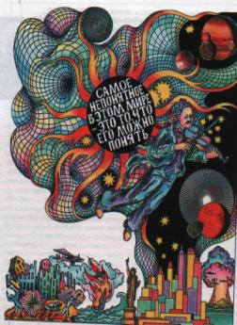
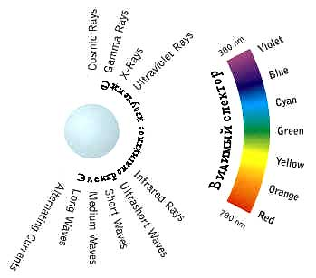
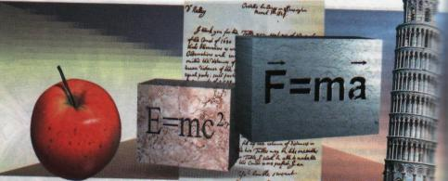
СВЕТ В ИСКУССТВЕ

Slide 8
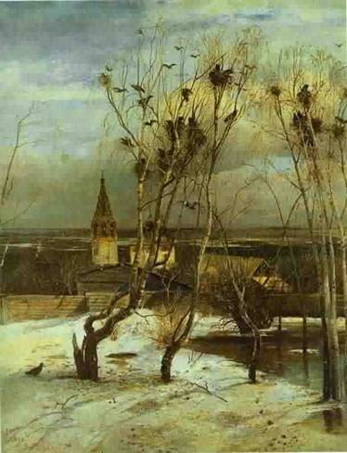
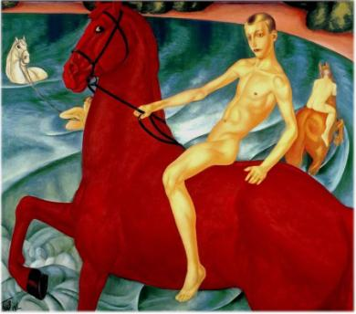
СВЕТ – источник вдохновения
Свет и тень в живописи
Цветовая палитра художника

Slide 9
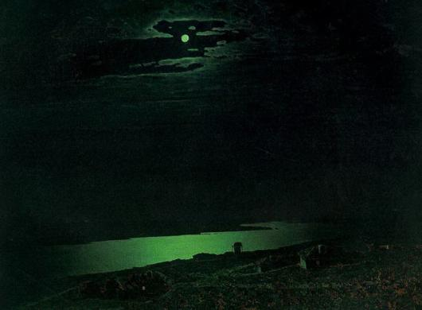
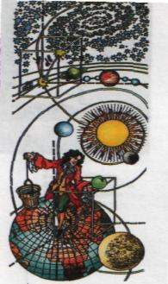
СВЕТ – источник вдохновения
Сочетание яркого света и глубокой тени, а так же полутона там, где свет постепенно переходит в тень в живописи это называется светотенью.
Светотень усиливает наглядность и эмоциональное воздействие картины.
Куинджи А. Лунная ночь на Днепре

Slide 10
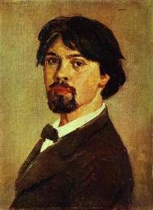
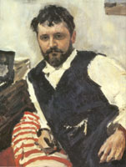
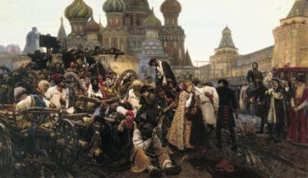
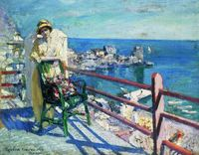
СВЕТ – источник вдохновения
Сочетания различных цветов в картине называется колоритом. Прекрасными колористами были русские художники.
К.А. Коровин Автопортрет
В.И.Суриков Автопортрет
Утро стрелецкой казни
Гурзуф

Slide 11
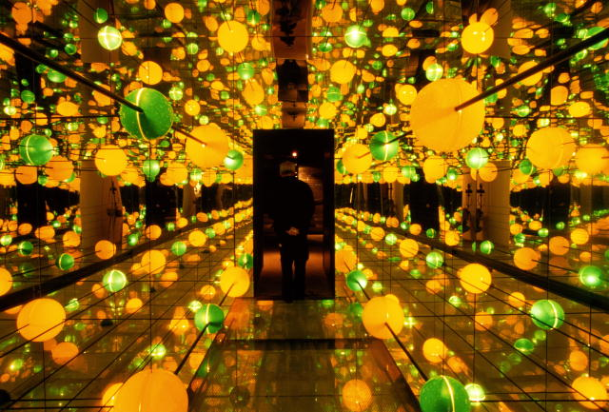
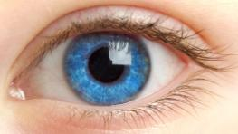
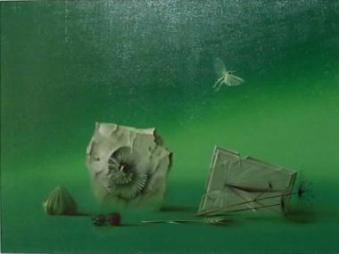
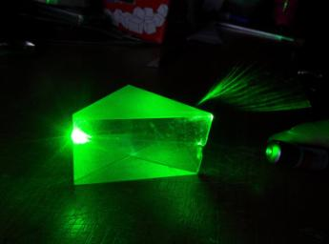
Установлено, что к зеленым лучам (λ=556нм) глаз человека наиболее восприимчив. Световые потоки других цветов должны быть более интенсивными, чтобы глаз воспринимал одинаковые яркости.

Slide 12
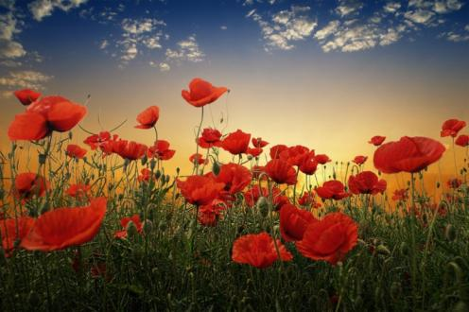
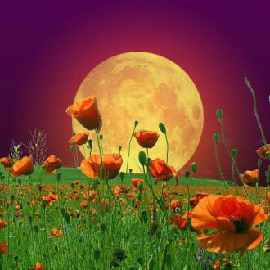
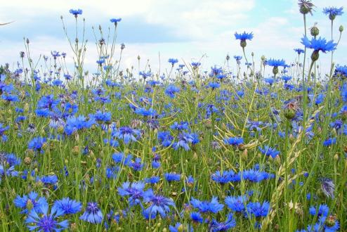
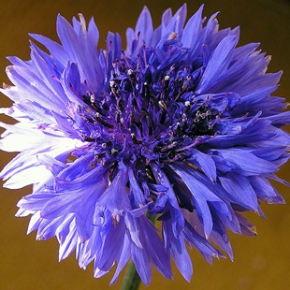

Slide 13
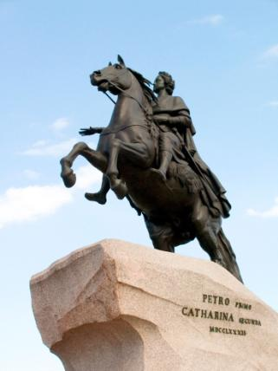
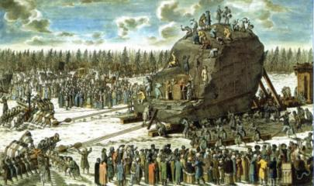
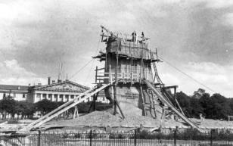
Физика и скульптура
Памятник Петру - І – «Медный всадник» в Санкт-Петербурге. Автор:Французский скульптор Этьен-Морис Фальконе.
Гром- камень
Вес гром-камня100 000 пудов (пуд 16,4 кг)
Вес "Медного всадника" –8 тонн, высота – 5 метров.

Slide 14
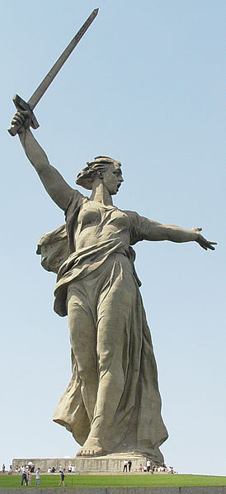
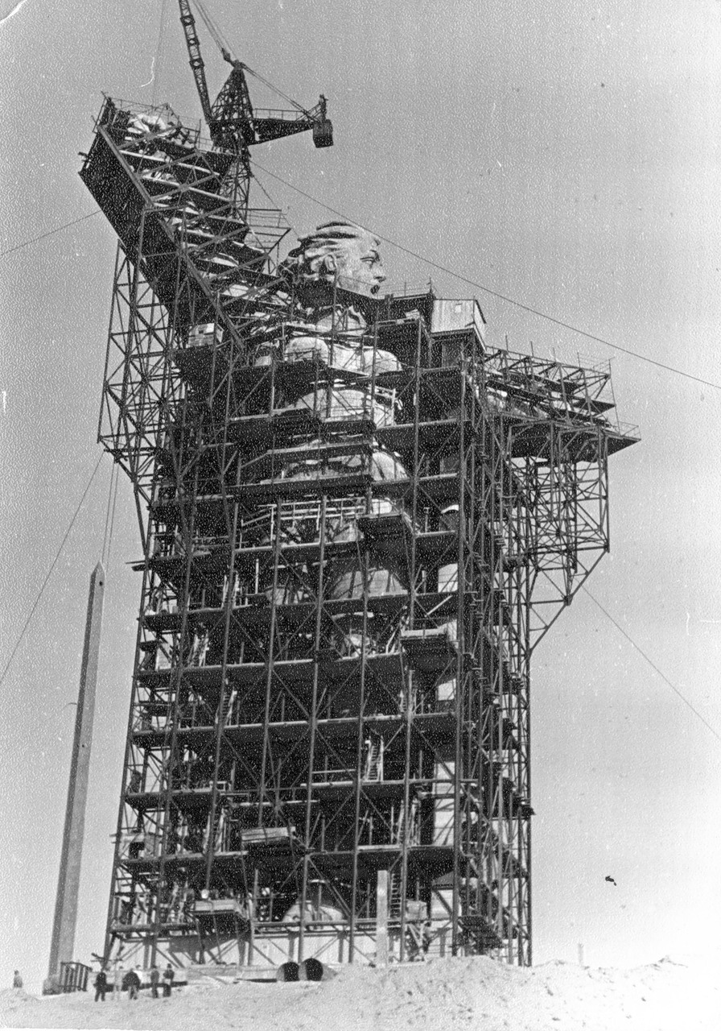
Ансамбль героям Сталинградской битвы
Родина - Мать. Автор Евгений Вучетич.
Высота с фундаментом 101 м,
длина меча – 29 м.
Натянуто для устойчивости -77 канатов.
Сила натяжения - F=650 кН !!!

Slide 15
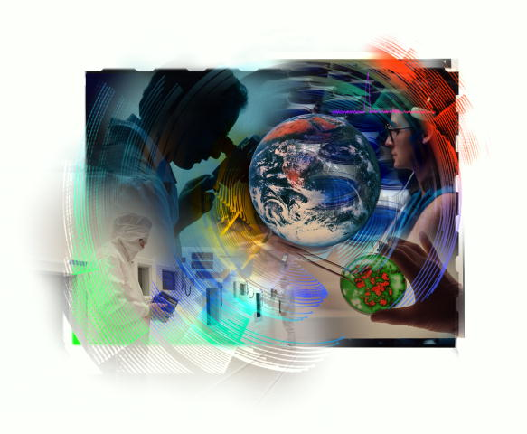
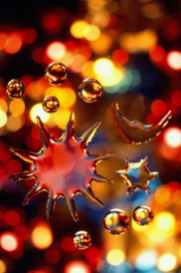
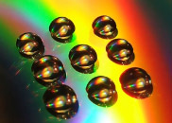
ВЫВОД:
Представители искусства, его различных областей и направлений должны знать физические закономерности, которые успешно служат как мы только, что видели не только научно- техническому прогрессу, но и миру вдохновения, миру чувств.

